Slide 1

Roma, 29 Febbraio 2024

Slide 2


Una visione di futuro per la
Sanità digitale
Fulvio Sbroiavacca
Coordinatore Gdl “Digital Transformation in Sanità”
Anitec-Assinform

Slide 3




Il Gdl Digital Transformation in Sanità di Anitec-Assinform
2020
2021
2023
2022
Mission e pubblicazioni negli anni
Anitec-Assinform associa le aziende dell’high tech digitale di ogni dimensione e specializzazione operanti in Italia
White Paper «Sanità digitale in Italia»
Report «Co-Design e soluzioni digitali per la Sanità»
White Paper «Una Data Strategy per la Sanità italiana»
White Paper
«Una visione di futuro per la
Sanità digitale»
Innovazione e benessere visti dalle aziende ICT
Il Gdl «Digital Transformation in Sanità» è composto da 120 rappresentanti di 68 aziende associate
La mission del Gdl è essere un forum di discussione tra le aziende ICT che operano nel settore e formulare proposte per gli stakeholder istituzionali

Slide 4
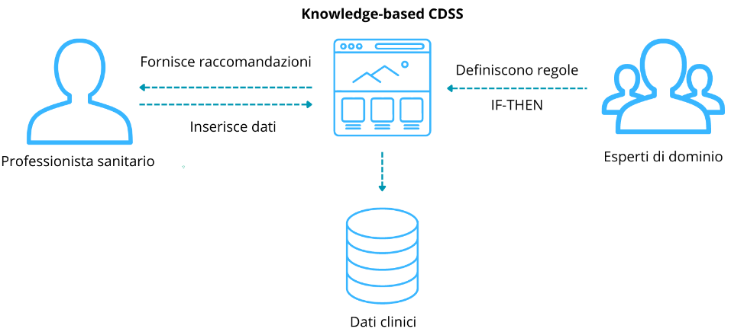
Oggi …
Diagramma delle interazioni con un knowledge-based CDSS. In questo scenario, l’utente, ovvero il professionista sanitario, inserisce i dati e ottiene raccomandazioni, alert o report. I dati clinici vengono raccolti, ma non elaborati in quanto il sistema si basa sull’esperienza accumulata da esperti di dominio, la quale viene modellata e codificata in istruzioni del tipo IF-THEN

Slide 5
Nel prossimo futuro capiterà di assumere un farmaco dopo che è stato già provato dal nostro gemello digitale ricavandone quindi anticipatamente tutte le informazioni utili sulla bontà di una terapia.
La terapia sarà prescritta sempre più dal nostro medico con l’ausilio di banche dati, colme di informazioni globali ma anche specifiche di un territorio o di una comunità, e di potenti algoritmi predittivi ed anche prescrittivi.
Il nostro Digital Twin comincerà a colloquiare con medici specialisti digitali parte di un’intelligenza artificiale sempre più diffusa

Slide 6
Una visione di futuro per la sanità digitale
Struttura, obiettivi e contenuti del White Paper
Gli obiettivi del nostro White Paper
Fornire insights sul mercato ICT in Sanità
Focus specifici su obiettivi della Digital Transformation
Fornire un punto di vista su alcune tecnologie emergenti in Sanità
Far emergere le principali sfide che le aziende ICT affrontano nell’operare in Sanità
Delineare le priorità per una strategia nazionale sulla Sanità digitale
Capitolo 1
Quadro di riferimento
  Mercato della sanità digitale in Italia (mercato ICT in sanità)
  Cosa stanno facendo le aziende
Capitolo 3 Benessere e qualità della vita
Capitolo 4 Conclusioni, raccomandazioni, proposte
Capitolo 2
Tecnologie di frontiera in sanità
  Digital Twin
  Clinical Decision Support Systems
Allegato
Use cases
e Best Practices
(23 schede)

Slide 7
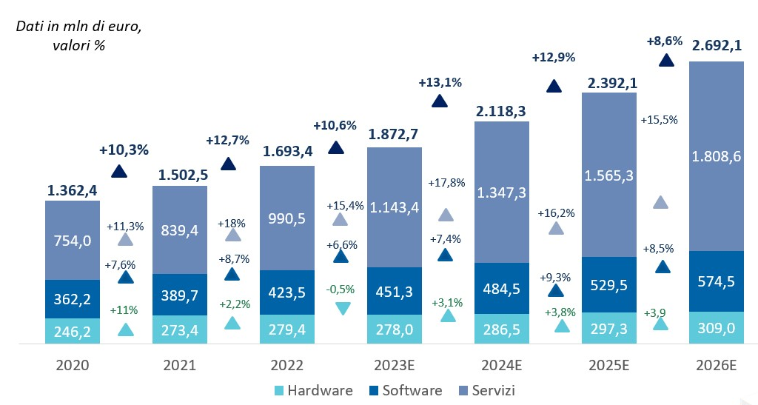
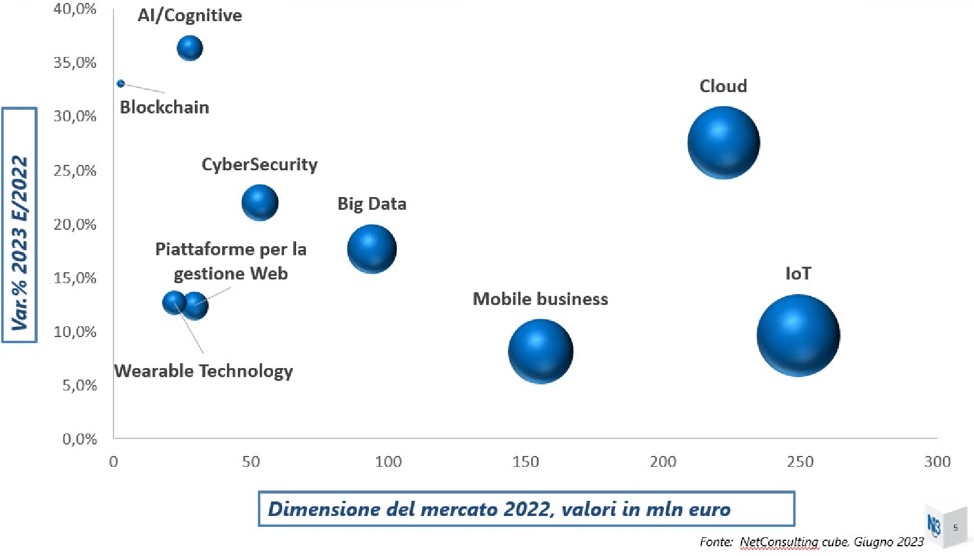
Il mercato ICT in Sanità
Sappiamo che la Sanità è sempre più digitale, ma cosa dicono i dati?
Spesa IT nella Sanità – composizione e trend, 2020-2026E
Fonte: NetConsulting cube, Giugno 2023
Volume basso/crescita alta
Andamento dei principali digital enabler in Sanità
Fonte: NetConsulting cube, Giugno 2023
Volume alto/crescita alta
Volume medio/
crescita media
SERVIZI
Sono la componente dominante del mercato, peraltro con tassi di crescita notevolmente superiori rispetto a hardware e software
DIGITAL ENABLER
Si individua una tassonomia della diffusione delle tecnologie emergenti in 5 cluster che rappresentano l’andamento dei mercati Digital Enabler in Sanità per volume e crescita
IA è considerata una delle tecnologie dalle applicazioni più promettenti e trasformative in sanità
Volume basso/crescita bassa
Volume alto/crescita bassa

Slide 8
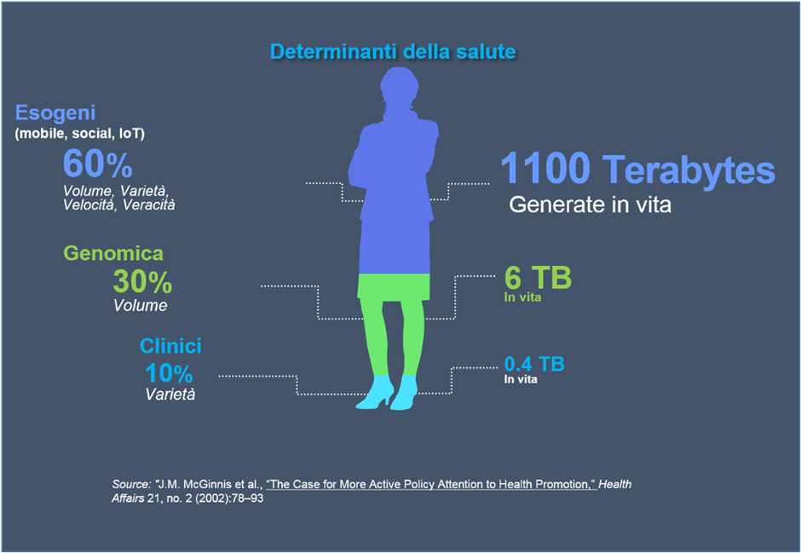
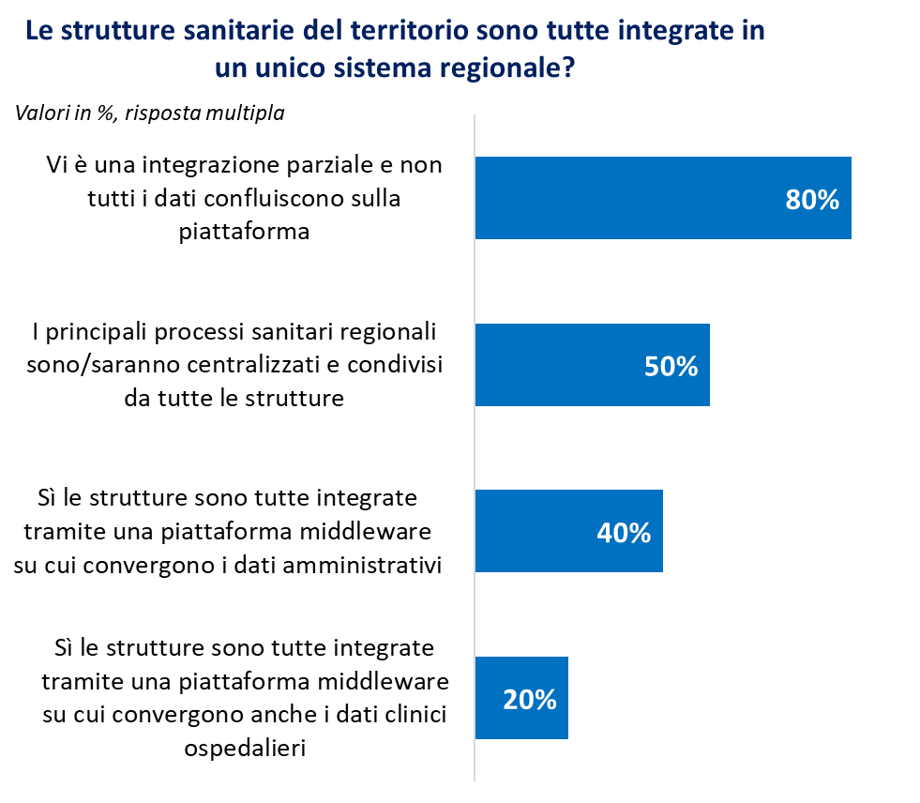
Tecnologie di frontiera in Sanità
Tecnologie che «vivono» di dati e devono confrontarsi con aspetti etici e di responsabilità
Digital Twin
La creazione di un gemello digitale è uno degli strumenti più promettenti per la Sanità, dalla programmazione all’organizzazione dei servizi, fino alla medicina personalizzata
Il Digital Twin si basa sui dati: il modello dell’entità fisica (processi di un ospedale, apparecchiature, cellule, organi e intero organismo di una persona, …): lo stato dell’entità (dati da IoT, esami medici, wearables, …); dati acquisiti attraverso interazioni con il contesto (Digital Twin, applicazioni, …)
Life Data
Tradizionalmente i Sistemi Sanitari si sono concentrati sulla gestione degli episodi clinici relativi allo stato di malattia e sui dati da essi generati
Tuttavia è riconosciuto che lo stato di salute e la prospettiva di vita in salute dipende da fattori determinanti che attengono ambiti diversi
Data Strategy
Livello di integrazione dei dati delle strutture sanitarie del territorio in un sistema regionale e presenza di una data strategy per la gestione dei dati che arrivano del territorio
Solo il 20% delle regioni ha un’integrazione completa dei dati clinici e il 40% ha una integrazione completa dei dati amministrativi
In generale vi è una integrazione parziale dei dati (80%)
  Decisioni Data Driven
In un sistema in forte carenza di risorse (economiche o umane), con l’invecchiamento della popolazione, agire in modo razionale basandosi su informazioni certe ed aggiornate è l’elemento di fondamentale per la prevenzione e per la sostenibilità
Dati e Determinanti della salute. Fonte J.M. McGinnis et al. “The Case for More Active Policy Attention to Health Promotion”.

Slide 9
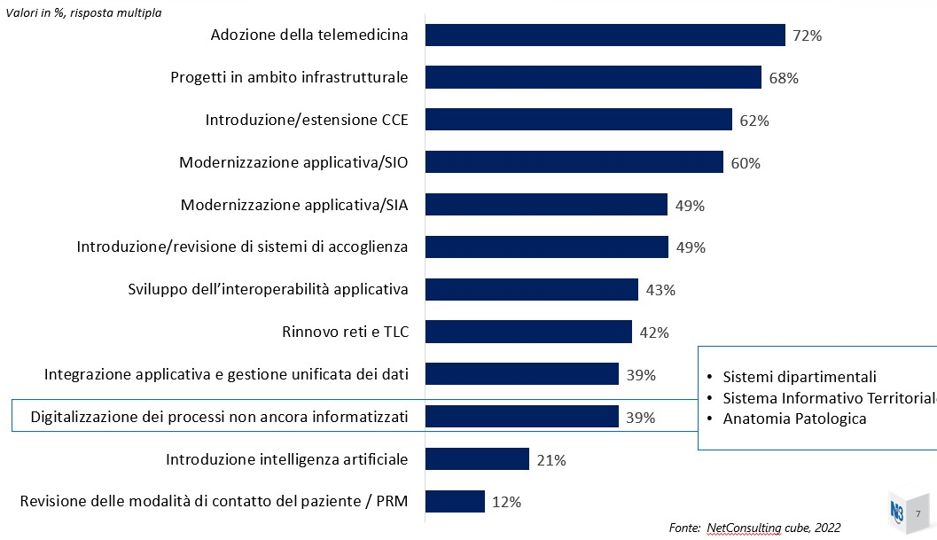
Benessere e Qualità della vita
Digital Transformation e modello One Health
Quali sono gli obiettivi dei progetti di Digital Transformation nelle strutture sanitarie italiane (ASL + AO)?
Indagine campionaria a cura di Net Consulting cube
Stare bene
non dipende solo dall’assenza di “malattie” bensì da un insieme di fattori e dimensioni di natura fisica, psichica, sociale, ambientale, ecc.) che costituiscono l’ambiente in cui viviamo e non si parla più di sanità bensì di salute
La salute
non viene vista come qualcosa da ripristinare attraverso farmaci e rimedi bensì un nuovo stato culturale ed ambientale che consente un benessere ed una qualità della vita, di lavoro, di tempo libero, di comunicazione e di relazioni sociali che permettono di "sentirsi bene".
Telemedicina fornisce assistenza medica a distanza ed effettuare visite e controlli online anche se non possiamo accedere ad ospedali o ambulatori
Sistemi di videoconferenza ci permettono di avere un teleconsulto con i medici sia ai fini diagnostici che per la farmacovigilanza
Applicativi software ed apparati hardware sono sempre più spesso utilizzati per le cure necessarie
Robot chirurgici consentono una chirurgia mini-invasiva

Slide 10
Visione, priorità, sfide
Raccomandazioni e proposte > 5 pilastri per una Strategia sulla Sanità Digitale
3 punti chiave per le Aziende ICT
Quali sono le maggiori CRITICITà che incontrano nell’operare in ambito Digital Health in Italia
Quali sono le OPPORTUNITà per il Sistema Paese che si potrebbero concretizzare agendo sulle criticità
Quale VISIONE hanno per il futuro della Sanità digitale in Italia
1 - Valorizzare l'innovazione tecnologica
Incentivare strutture e aziende sanitarie a investire energicamente in nuove tecnologie
2 - Risolvere sfide normative e di privacy
È imperativo affrontare e superare gli ostacoli normativi e le questioni relative alla privacy per promuovere l'innovazione e la diffusione di tecnologie avanzate
3 - Promuovere interoperabilità e standardizzazione
Servono azioni mirate a migliorare e facilitare lo scambio di dati e l’efficacia complessiva dei processi sanitari
4 - Facilitare l'accesso al finanziamento
Il supporto alle aziende attraverso finanziamenti e incentivi adeguati è fondamentale per stimolare la crescita e l’innovazione nel settore
5 - Rafforzare formazione e competenze
L’accento è posto sull’importanza cruciale dello sviluppo di competenze specifiche e della formazione continua, elementi chiave per capitalizzare appieno le opportunità offerte dalla digitalizzazione nel campo sanitario

Slide 11
Non sottovalutiamo i rischi della tecnologia,
ma soprattutto, non imbrigliamo l’innovazione:
è in gioco la possibilità di decidere il nostro futuro sulla base dei nostri valori

Slide 12
Fulvio Sbroiavacca
fulvio.sbroiavacca@projectfarm.it

